Slide 1

Produktpräsentation
SFL
Schwenkflügel

Slide 2
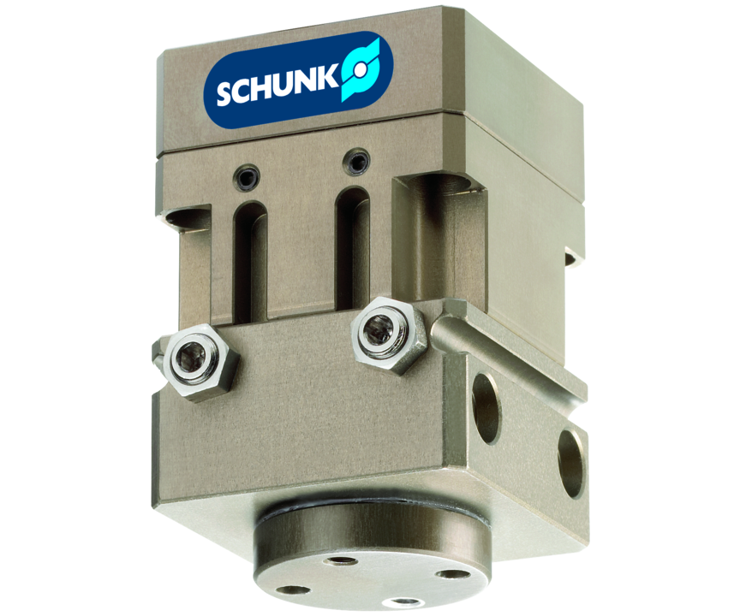
Schwenkflügel
Miniaturschwenkflügel für leichte Schwenkaufgaben bis 180°

Slide 3

Flexibel. Frei einstellbarer Schwenkwinkel.

Slide 4
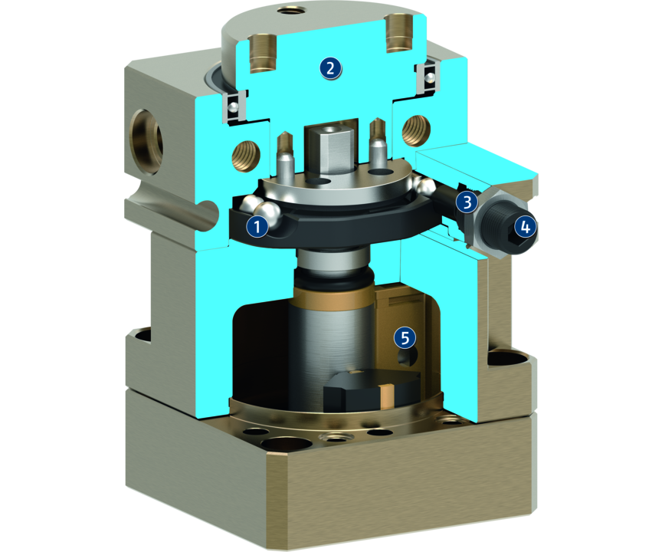
Funktionsprinzip
Funktionsbeschreibung
Der Antrieb erfolgt pneumatisch über das Schwenkflügelprinzip.
Mittels des Direktanschlusses kann das komplette Modul über einen zentralen, bodenseitigen Anschluss versorgt werden.
1
Drehwinkelvoreinstellung
2
Drehteller
3
Drehwinkelfeineinstellung
4
Endlagendämpfung
5
Schwenkflügel

Slide 5
Vorteile – Ihr Nutzen
Kompakte Bauweise durch den annähernd würfelförmigen Aufbau ist der Anbau mehrerer Module nebeneinander möglich
Flexible Einstellung des Schwenkwinkels von 0–180° somit ergibt sich ein vielseitiges Anwendungsspektrum
Drehwinkelfeineinstellung zur sensiblen Einstellung der Endlagen
Leistungsfähig für noch höhere Massen und Trägheiten durch die Variante mit hydraulischen Stoßdämpfern
Hohe Lebensdauer und sehr gutes Gleichlaufverhalten durch spanende Bearbeitung der Laufflächen

Slide 6
Technische Daten
Technische Daten Übersicht
Baugröße | Drehwinkel | Drehmoment | Eigenmasse | Wiederholgenauigkeit
 | [°] | [Nm] | [kg] | [°]
25 | 90 .. 180 | 0.1 | 0.09 | 0.05
40 | 90 .. 180 | 0.5 | 0.24 | 0.05
64 | 90 .. 180 | 3.6 | 0.71 | 0.05

